Slide 1
逻辑代数基础
1. 逻辑变量与逻辑函数
2. 逻辑代数中的三种基本运算
3 逻辑函数的描述（即表示方法）
4 逻辑代数的基本公式和常用公式
5 逻辑函数的公式化简法
6 逻辑函数的两种标准形式
7 卡诺图化简

Slide 2
卡诺图化简法
一、卡诺图的构成
卡诺图是一种平面方格图，每个小方格代表一个最小项，故又称为最小项方格图。
结构特点：
(1) n个变量的卡诺图由2^{n}个小方格构成,每个小方格代表一个最小项；
(2) 几何图形上处在相邻、相对、相重位置的小方格所代表的最小项为相邻最小项。
卡诺图中最小项的排列方案不是唯一的，但任何一种排列方案都必须具备以上特点。
*

Slide 3
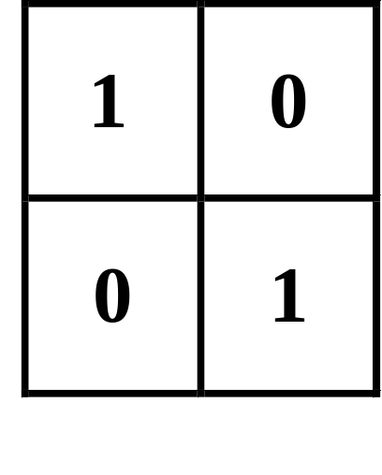
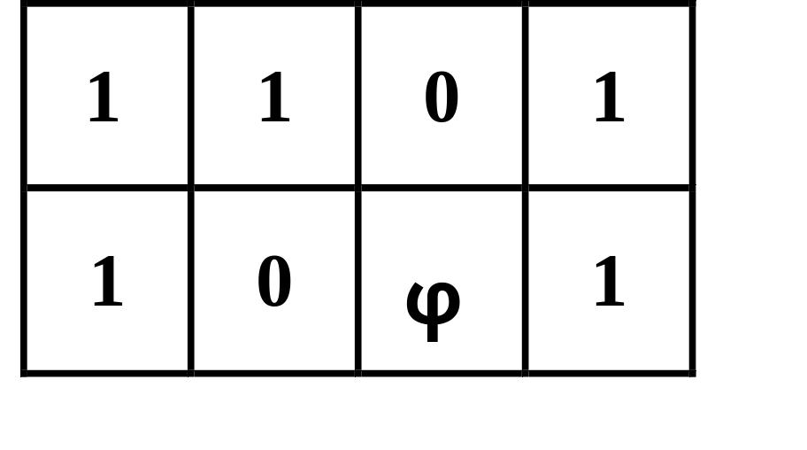
两变量卡诺图
三变量卡诺图
BC
B
11
10
0
1
00
01
A
A
0
0
1
1
*

Slide 4
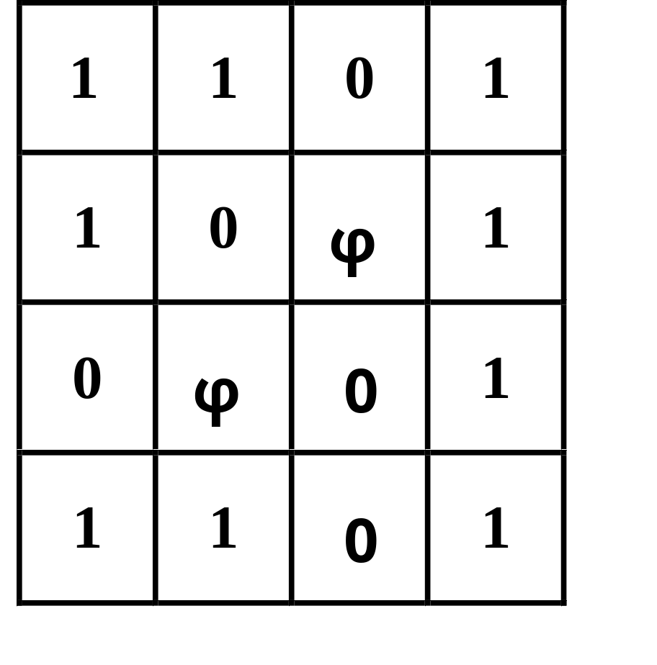
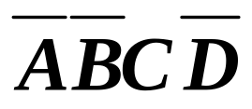
四变量卡诺图
单元编号
0010，对
应于最小
项：
CD
00
01
11
10
ABCD=
0100时函
数取值
AB
00
01
函数取0、1均可，称为无所谓状态（或任意状态）
只有一项不同
11
10
*

Slide 5
2变量、3变量、4变量卡诺图如图(a)、(b)、(c)所示。
A
AB
B
0
1
C
00
01
11
10
0
m₀
m₂
m₀
m₂
m₆
m₄
0
1
m₁
m₃
1
m₁
m₃
m₇
m₅
( a )
( b )
AB
CD
00
01
11
10
00
m₀
m₄
m₁₂
m₈
01
m₁
m₅
m₁₃
m₉
11
m₃
m₇
m₁₅
m₁₁
10
m₂
m₆
m₁₄
m₁₀
( c )
*

Slide 6
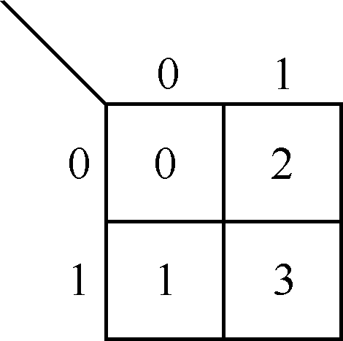
2．卡诺图中变量相邻情况
（1）变量数为2时，图中每个小方块都有2个小方块与其相邻。

Slide 7
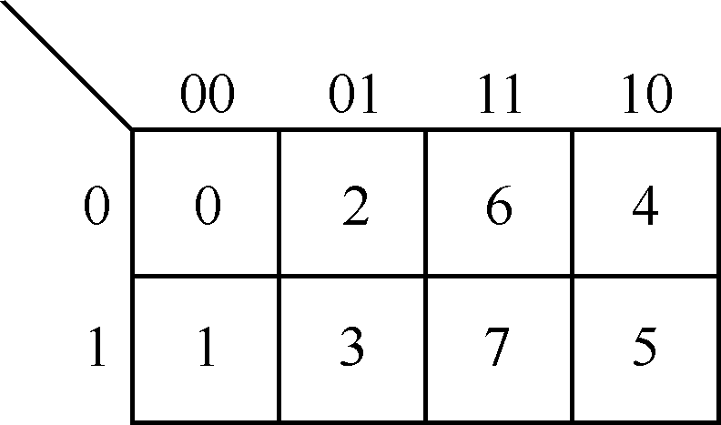
（2）变量数为3时，相邻问题还需要考虑相对的情况

Slide 8
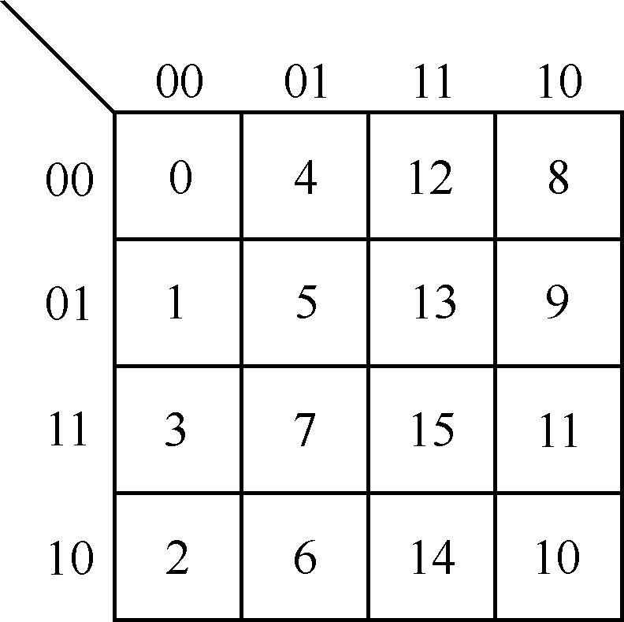
（3）变量数为4时，除左右相对问题外，还需要考虑上下相对的情况，图中0号小方块，与其直接相邻的有1、4号，左右相对的有8号，上下相对的有2号，所以当超过变量3时，因卡诺图已经成为一个球体，所以上下左右应该是相邻的。

Slide 9
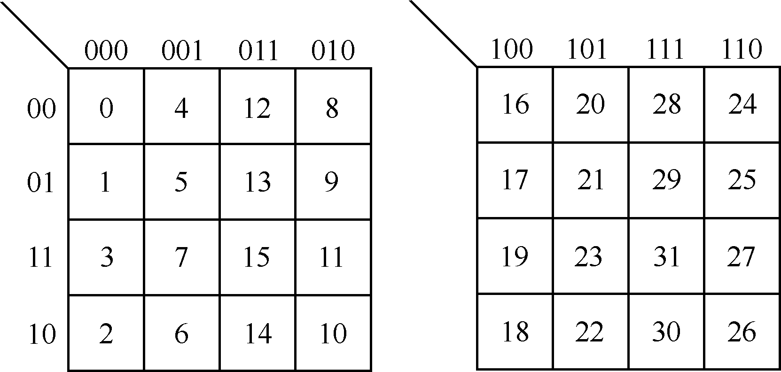
（4）变量数为5时，除相对问题外，还要考虑相重情况，图中的0号小方块，与其直接相邻的有1、4号，左右相对的有8号，上下相对的有2号，左右相重的是16号。

Slide 10
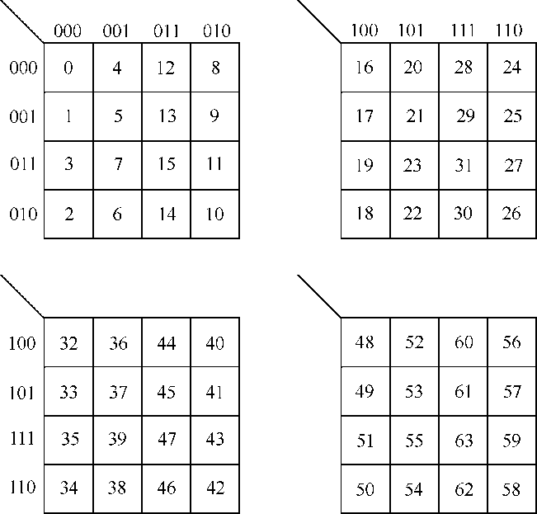
（5）变量数为6时，除左右相重外，还要考虑上下相重情况，图中的0号小方块，与其直接相邻的有1、4号，左右相对的有8号，上下相对的有2号，左右相重的是16号，上下相重32号。

Slide 11
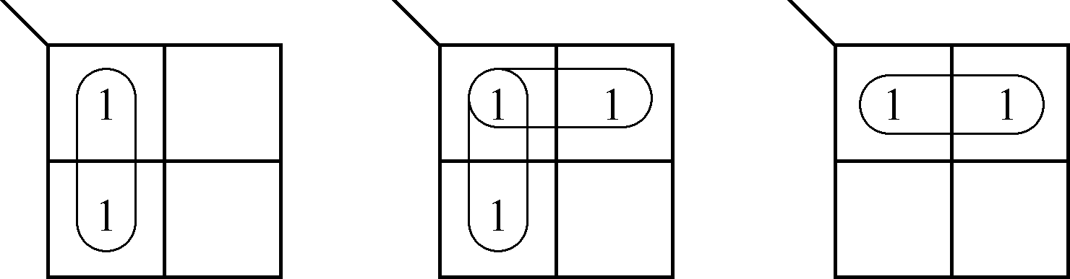
对2变量的卡诺图来说，图2.17所示为几种典型的可合并相邻块结构。

Slide 12
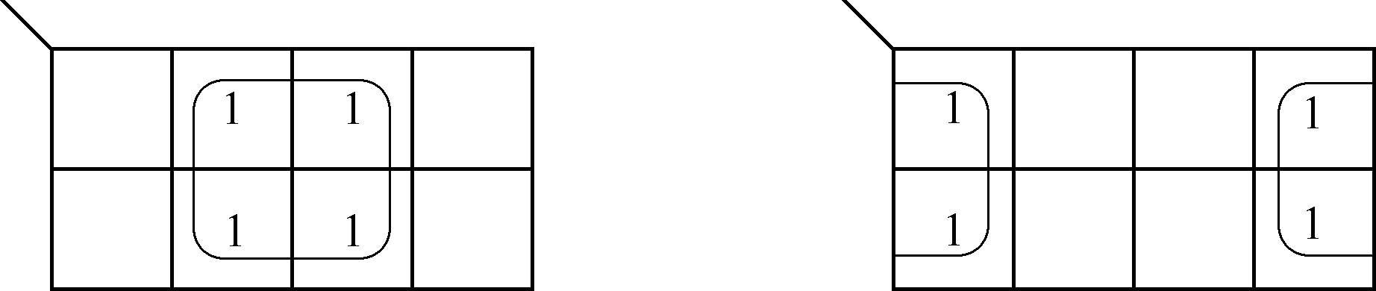
对3变量的卡诺图来说，图2.18所示为几种典型的可合并相邻块结构

Slide 13
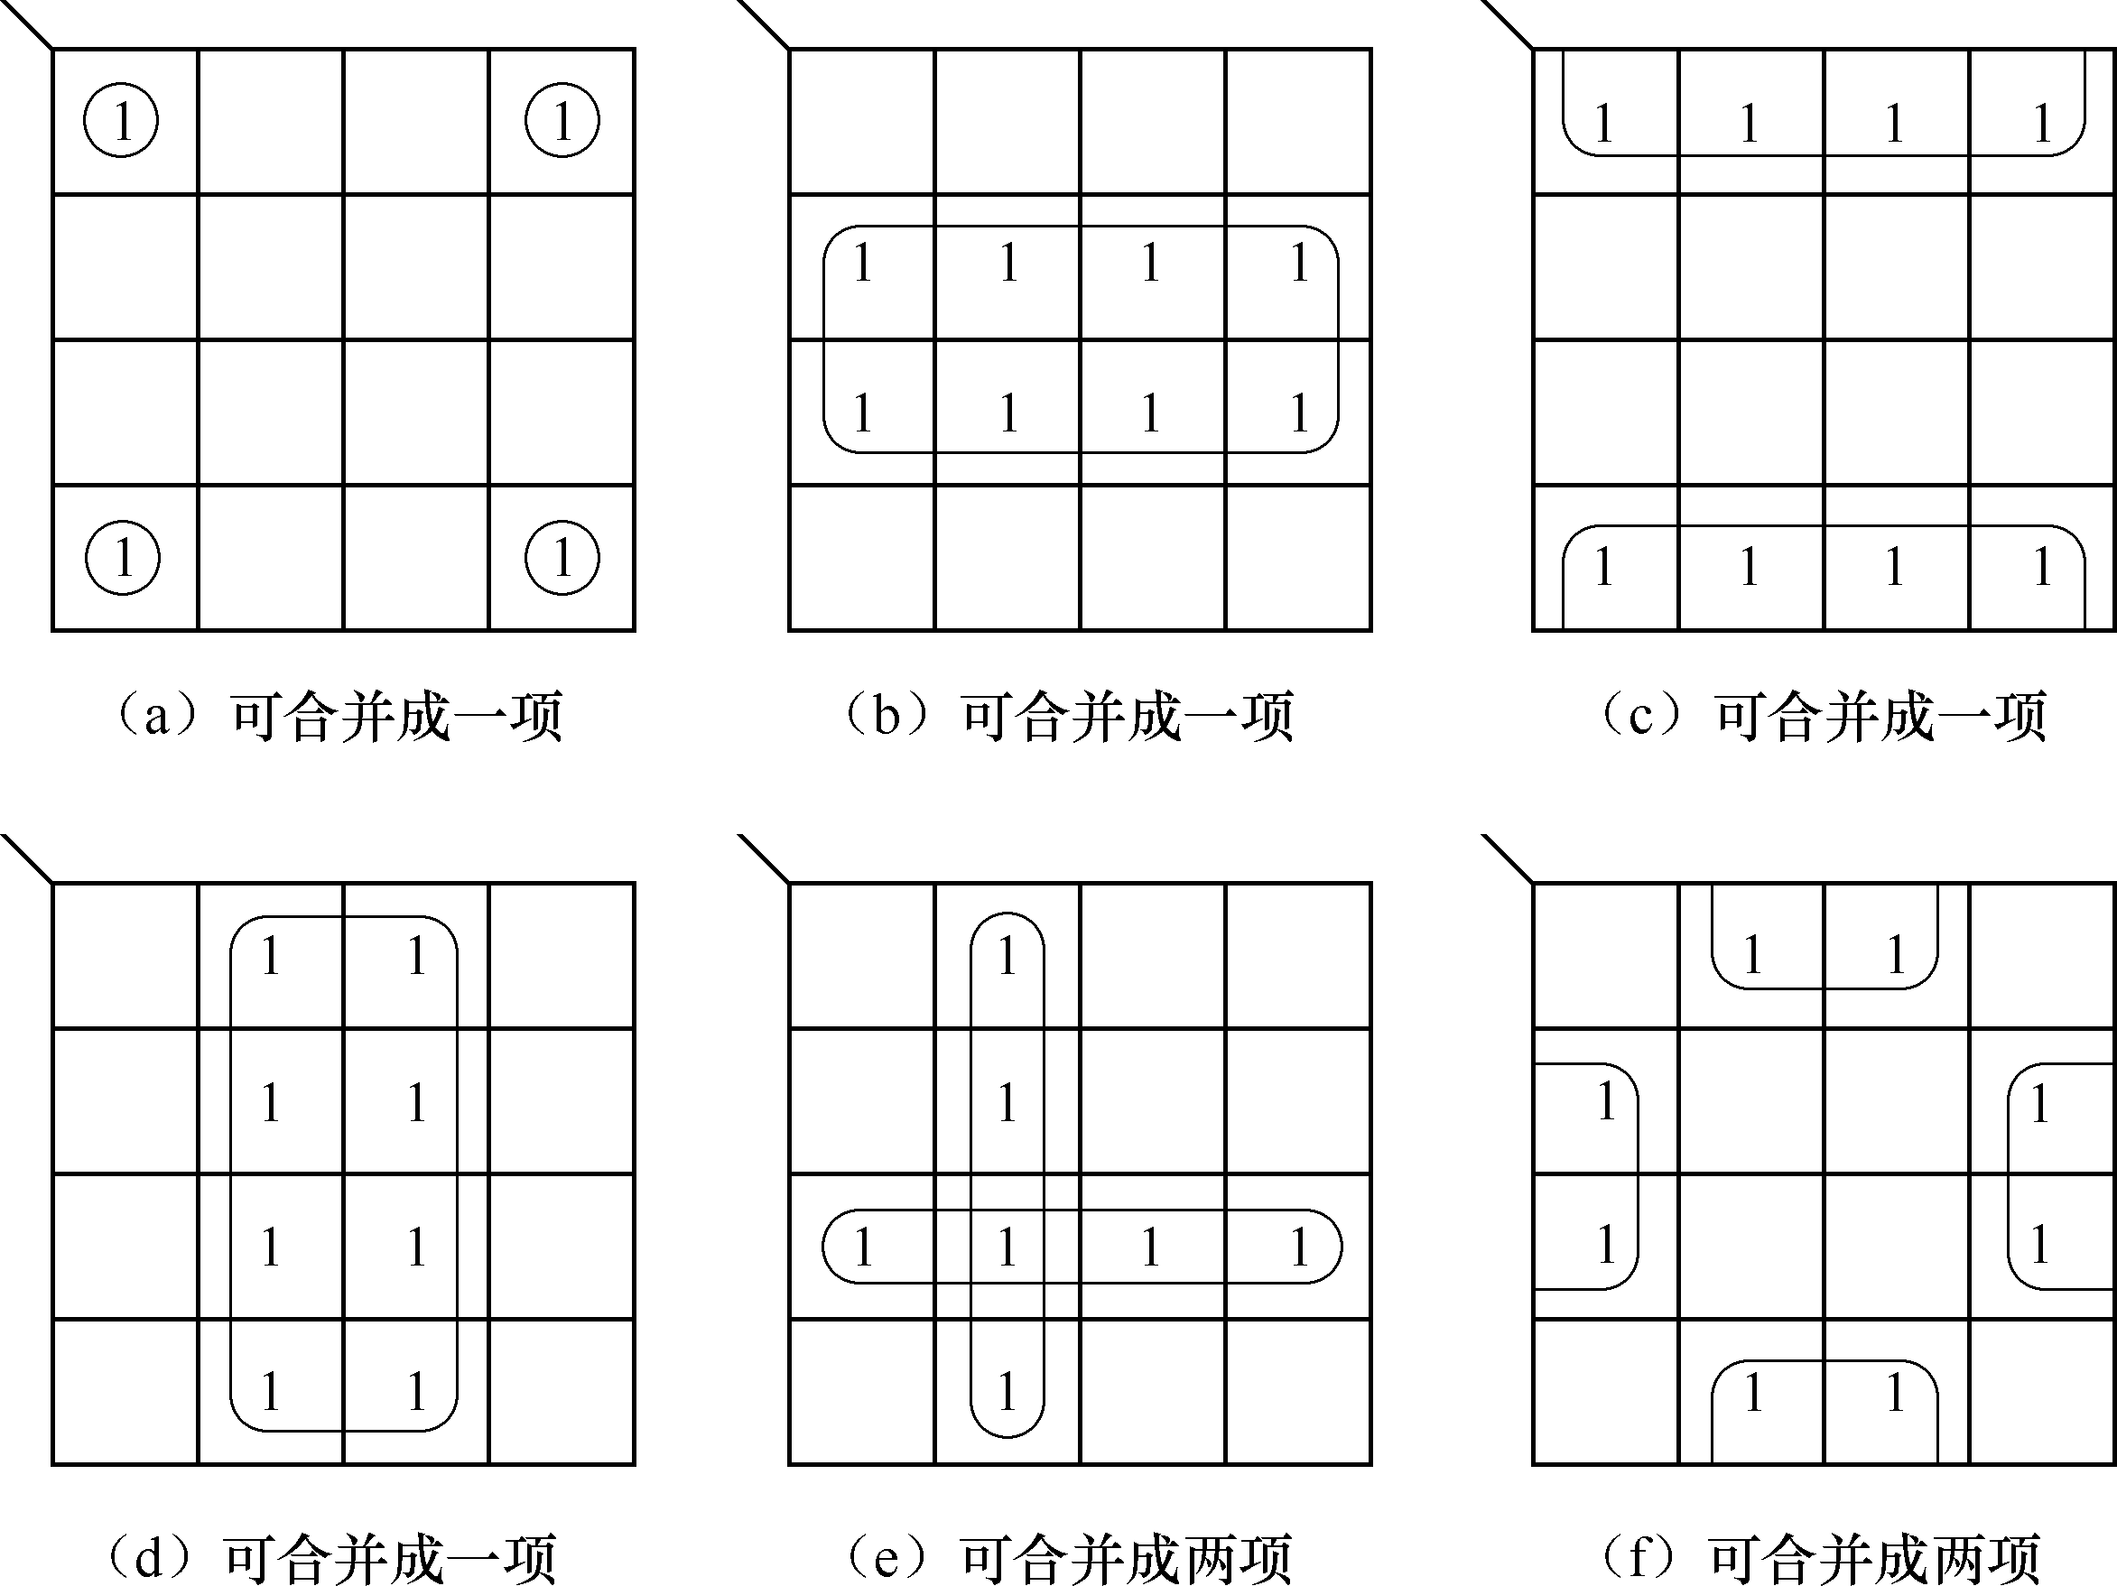
对4变量的卡诺图来说，图2.18所示为几种典型的可合并相邻块结构

Slide 14
从各卡诺图可以看出，在n个变量的卡诺图中，能从图形上直观、方便地找到每个最小项的n个相邻最小项。
例如，四变量卡诺图中，每个最小项应有4个相邻最小项，
如m₅的4个相邻最小项分别是和m₅相连的 m₁，m₄，m₇，m₁₃。
AB
00
01
11
10
CD
00
m₀
m₄
m₁₂
m₈
01
m₁
m₅
m₁₃
m₉
11
m₃
m₇
m₁₅
m₁₁
10
m₂
m₆
m₁₄
m₁₀
*

Slide 15
此外， 处在“相重”位置的最小项相邻，如五变量卡诺图中的m₃，除了几何相邻的m₁，m₂，m₇和相对相邻的m₁₁外，还与m₁₉相邻。这种相邻称为重叠相邻。
5变量卡诺图如图（d）所示。
ABC
DE
000
001
011
010
100
101
111
110
00
0
4
12
8
16
20
28
24
01
1
5
13
9
17
21
29
25
11
3
7
15
11
19
23
31
27
10
2
6
14
10
18
22
30
26
( d )
5变量卡诺图
*

Slide 16
归纳起来，卡诺图在构造上具有以下两个特点：
(1) n个变量的卡诺图由2^{n}个小方格组成，每个小方格代表一个最小项；
(2) 卡诺图上处在相邻、相对、相重位置的小方格所代表的最小项为相邻最小项。
*

Slide 17
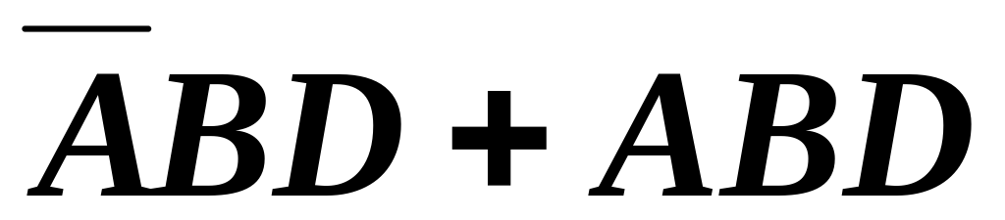
二．卡诺图的性质
卡诺图的构造特点使卡诺图具有一个重要性质：可以从图形上直观地找出相邻最小项合并。例如，
AB
用卡诺图化简逻辑函数的基本原理：通过把卡诺图上表征相邻最小项的相邻小方格“圈”在一起进行合并，达到用一个简单“与”项代替若干最小项的目的。
通常把用来包围那些能由一个简单“与”项代替的若干最小项的“圈”称为卡诺圈。
CD
00
01
11
10
00
01
m₅
m₁₃
11
m₇
m₁₅
10
B D
*

Slide 18
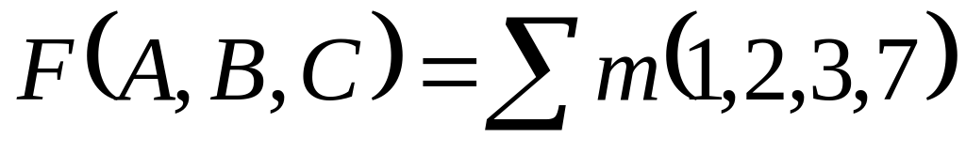
三、逻辑函数在卡诺图上的表示
1．给定逻辑函数为标准“与-或”表达式
当逻辑函数为标准“与-或”表达式时，只需在卡诺图上找出和表达式中最小项对应的小方格填上1，其余小方格填上0，即可得到该函数的卡诺图。
例如，3变量函数 的卡诺图如下图所示。
AB
C
00
01
11
10
0
0
1
0
0
1
1
1
1
0
F(A,B,C)=∑m(1,2,3,7)的卡诺图
*

Slide 19
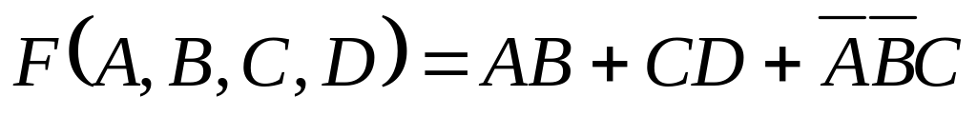
2．逻辑函数为一般“与-或”表达式
当逻辑函数为一般“与-或”表达式时，可根据“与”的公共性、“或”的叠加性和“非”的否定性作出相应卡诺图。
将每个与项的原变量用1表示，反变量用0表示，在卡诺图上找出交叉小方格并填写1，没有交叉点的小方格填写0即可。
AB
CD
00
01
11
10
例如，4变量函数
的卡诺图如右图所示。
00
0
0
1
0
01
0
0
1
0
11
1
1
1
1
10
1
0
1
0
为了叙述的方便，通常将卡诺图上填1的小方格称为1方格，填0的小方格称为0方格。0方格有时用空格表示。
*

Slide 20
3. 函数为标准“或-与”表达式
当逻辑函数为标准“或-与”表达式时，只需在卡诺图上找出和表达式中最大项对应的小方格填上0，其余小方格填上1，即可得到该函数的卡诺图。
例如，4变量函数 的卡诺图如下图所示。
AB
CD
00
01
11
10
00
1
₀
1
₀
01
1
1
₁
₀
11
₀
₁
₀
₀
10
₁
₁
₁
₁
*

Slide 21
4．逻辑函数为一般“或-与”表达式
当逻辑函数为一般“或-与”表达式时，只要当任意一项的或项为0时，函数的取值就为0。要使或项为0，只须将组成该或项的原变量用0、反变量用1代入即可。
将每个或项的原变量用0、反变量用1代入，在卡诺图上找出交叉小方格并填写0；然后在其余小方格上填写1即可。
AB
例如，4变量函数
的卡诺图如右图所示。
01
11
10
CD
00
00
0
₀
0
₀
01
0
0
₀
₁
11
₁
₀
₀
₁
10
₁
₁
₁
₁
*

Slide 22
四、卡诺图上最小项的合并规律
当一个函数用卡诺图表示后，究竟哪些最小项可以合并呢？下面以2、3、4变量卡诺图为例予以说明。
1．两个小方格相邻, 或处于某行(列)两端时，所代表的最小项可以合并，合并后可消去一个变量。
例如，下图给出了2、3变量卡诺图上两个相邻最小项合并的典型情况的。
B
AB
BC
A
A
AB
0
0
1
0
1
B
1
B
00
01
11
10
B
C
0
0
1
1
0
0
0
0
B
0
0
1
0
0
1
A
1
1
1
0
1
0
0
0
1
1
1
1
1
1
两个相邻最小项合并的情况
*

Slide 23
2．四个小方格组成一个大方格、或组成一行（列）、或处于相邻两行（列）的两端、或处于四角时，所的表的最小项可以合并，合并后可消去两个变量。
例如，下图给出了3变量卡诺图上四个相邻最小项合并的典型情况的。
B
B
AB
AB
C
00
01
11
10
C
00
01
11
10
0
1
0
0
1
0
0
1
1
0
1
1
0
0
1
1
0
1
1
0
*

Slide 24
下图给出了4变量卡诺图上四个相邻最小项合并的典型情况的。
BD
BD
BD
BD
AB
CD
AB
AB
AB
CD
00
01
11
10
CD
00
01
11
10
CD
00
01
11
10
00
1
0
0
1
00
0
1
1
0
00
0
1
0
0
01
0
1
1
0
01
1
0
0
1
01
0
1
0
0
11
0
1
1
0
11
1
0
0
1
11
1
1
1
1
10
1
0
0
1
10
0
1
1
0
10
0
1
0
0
四个相邻最小项合并的几种情况
*

Slide 25
3．八个小方格组成一个大方格、或组成相邻的两行(列)、或处于两个边行(列)时，所代表的最小项可以合并，合并后可消去三个变量。
例如，下图给出了3、4变量卡诺图上八个相邻最小项合并的典型情况的。
D
B
AB
1
CD
00
01
11
10
AB
00
01
11
10
00
1
1
1
1
C
0
01
0
1
1
0
1
1
1
1
1
1
1
1
11
0
1
1
0
1
(a)
10
1
1
1
1
(b)
8个相邻最小项合并的两种情况
*

Slide 26
依此类推，不难得出n个变量卡诺图中最小项的合并规律。归纳起来，n个变量卡诺图中最小项的合并规律如下：
(1) 卡诺圈中小方格的个数必须为2^{m}个，m为小于或等于n的整数。
(2) 卡诺圈中的2^{m}个小方格有一定的排列规律，具体地说，它们含有m个不同变量，(n-m)个相同变量。
(3) 卡诺圈中的2^{m}个小方格对应的最小项可用(n-m)个变量的“与”项表示，该“与”项由这些最小项中的相同变量构成。
(4) 当m = n 时，卡诺圈包围了整个卡诺图，可用1表示，即n个变量的全部最小项之和为1。
*

Slide 27
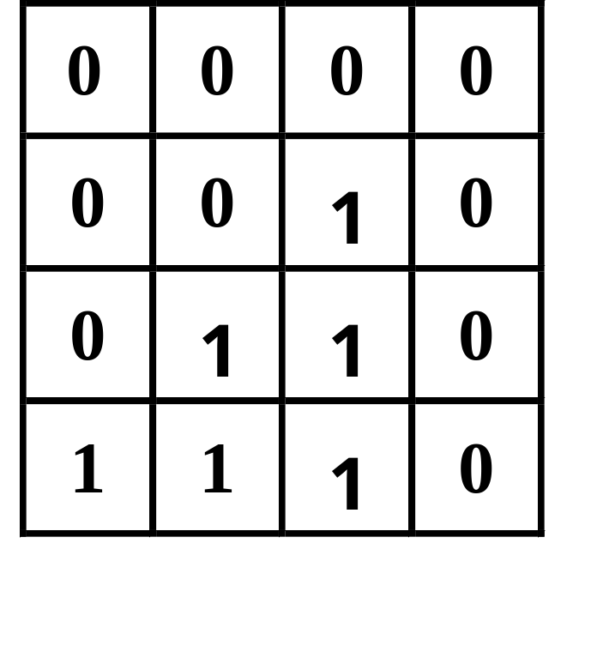
利用卡诺图化简的规则：
（1）相临单元的个数是2^{m}个，并组成矩形时，可以合并。
CD
00
01
11
10
AB
00
01
AD
11
10
*

Slide 28
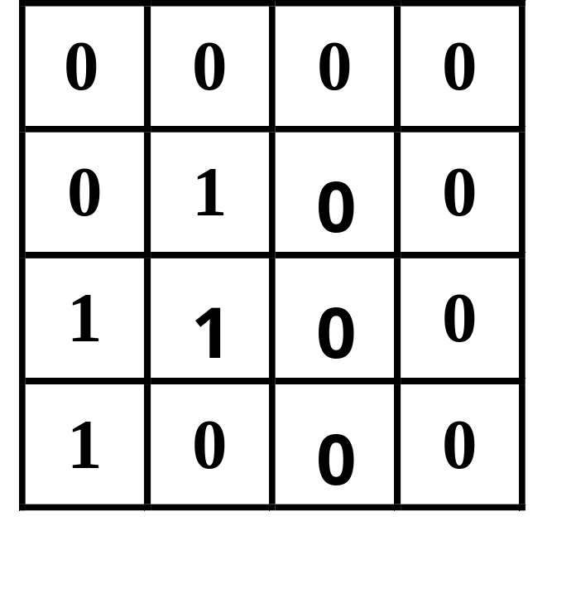
CD
00
01
11
10
AB
00
01
11
10
不是矩形
*

Slide 29
（2）先找面积尽量大的组合进行化简，可以
减少更多的因子。
（3）各最小项可以重复使用。
（4）注意利用无所谓状态，可以使结果大大
简化。
（5）所有的1都被圈过后，化简结束。
（6）化简后的逻辑式是各化简项的逻辑和。
*

Slide 30
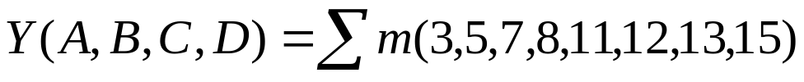
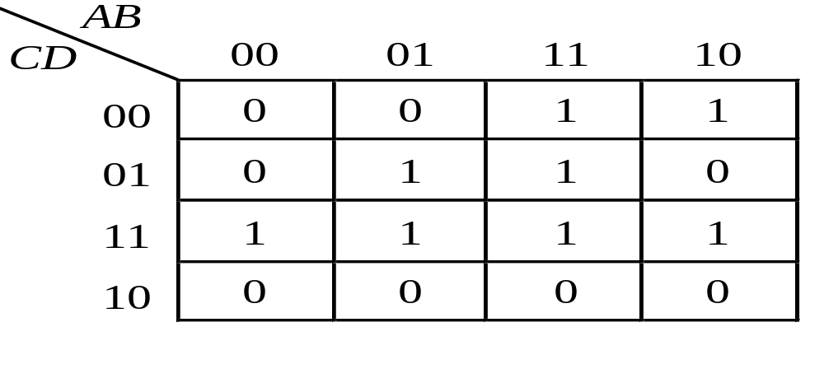
基本步骤图示
逻辑表达式或真值表
1
1
卡诺图
*

Slide 31

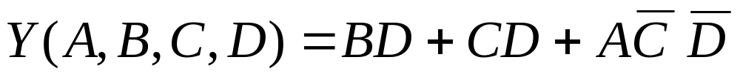
①圈越大越好，但每个圈中标１的方格数目必须为 个。②同一个方格可同时画在几个圈内，但每个圈都要有新的方格，否则它就是多余的。③不能漏掉任何一个标１的方格。
2
ＡＣＤ
2
ＣＤ
ＢＤ
冗余项
将代表每个圈的乘积项相加
3
合并最小项
3
最简与或表达式
*

Slide 32
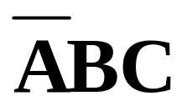
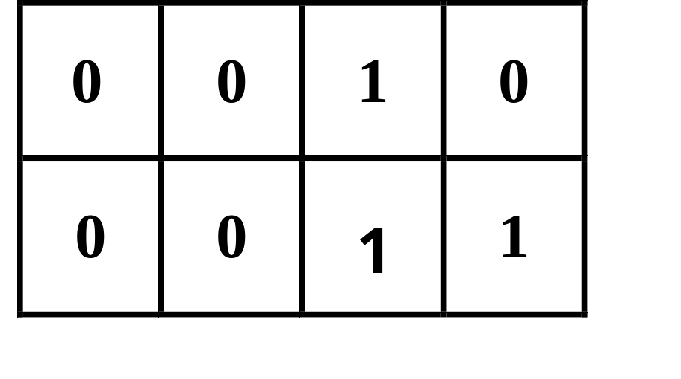
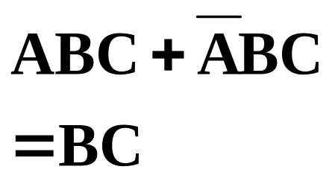

例 1：
BC
00
01
11
10
A
0
1
该方框中逻辑函数的取值与变量A无关，当B=1、C=1时取“1”。
*

Slide 33
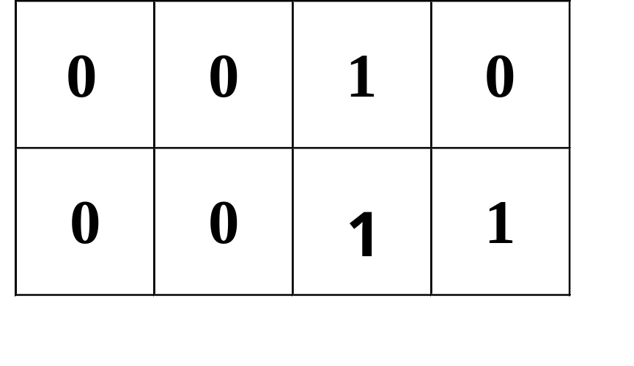
BC
BC
00
01
11
10
A
0
AB
1
F=AB+BC
卡诺图适用于输入变量为3、4个的逻辑代数式的化简；化简过程比公式法简单直观。
*

Slide 34
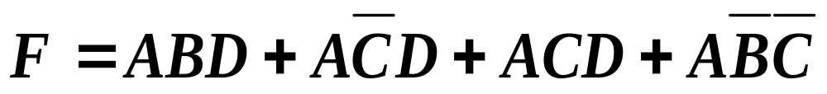
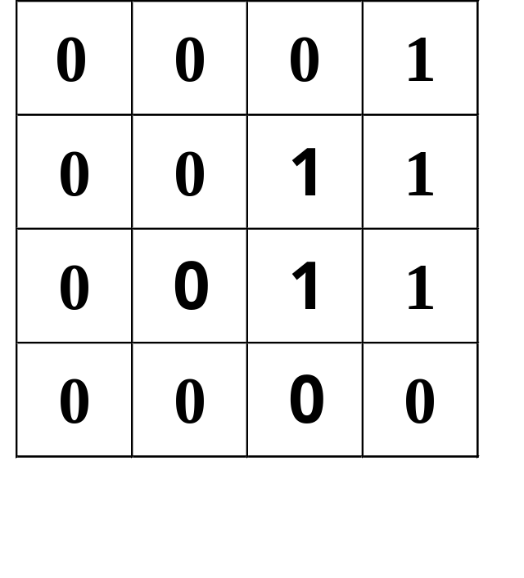
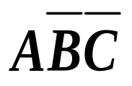
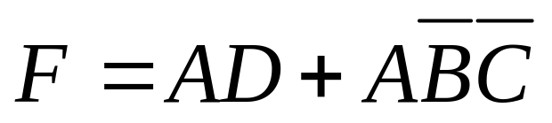
例 2：
AB
00
01
11
10
CD
00
01
AD
11
10
*

Slide 35
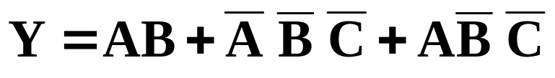
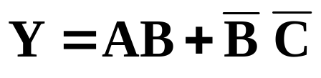
例3：用卡诺图化简逻辑代数式
AB
AB
B
C
C
00
01
11
10
0
1
0
1
1
1
0
0
1
0
*

Slide 36

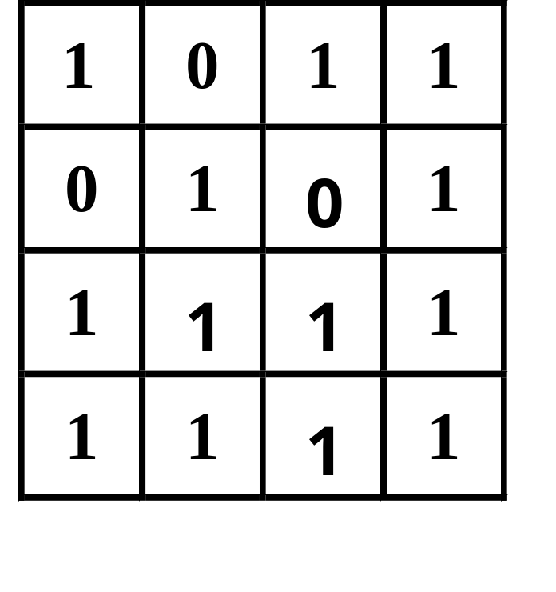
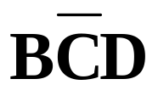
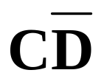
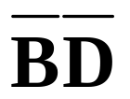
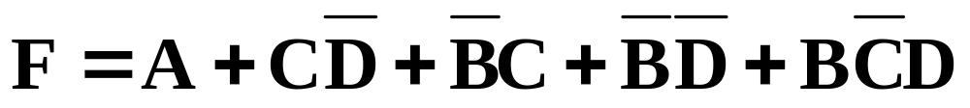
例4：化简
F(A,B,C,D)=Σ(0,2,3,5,6,8,9,10,11, 12,13,14,15)
CD
00
01
11
10
AB
00
01
11
A
10
*

Slide 37
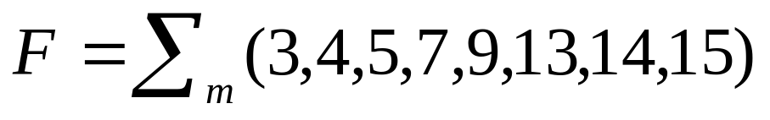
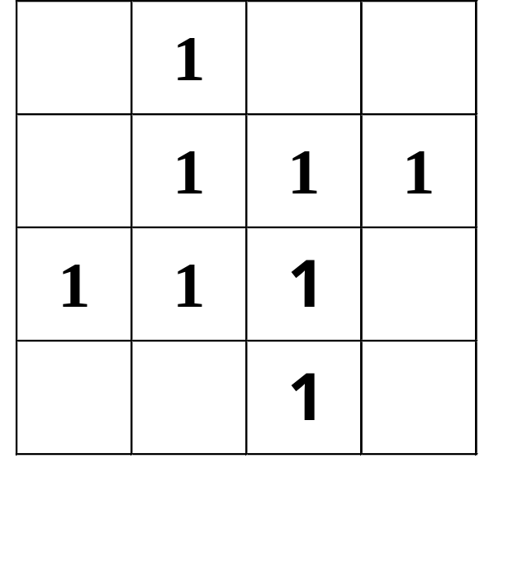
例5 化简：
CD
00
01
11
10
AB
00
01
11
10
*

Slide 38
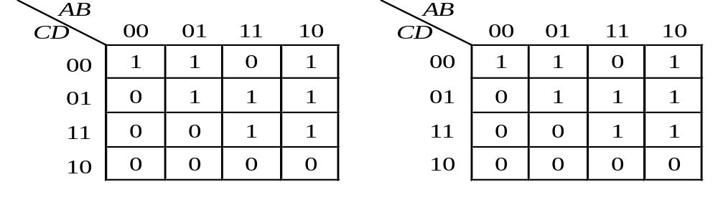
两点说明：
① 在有些情况下，最小项的圈法不只一种，得到的各个乘积项组成的与或表达式各不相同，哪个是最简的，要经过比较、检查才能确定。
ＡＣＤ＋ＢＣＤ＋ＡＢＣ＋ＡＤ
ＢＣＤ＋ＡＢＣ＋ＡＤ
不是最简
最简
*

Slide 39
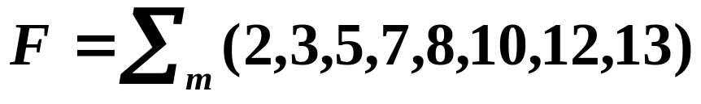
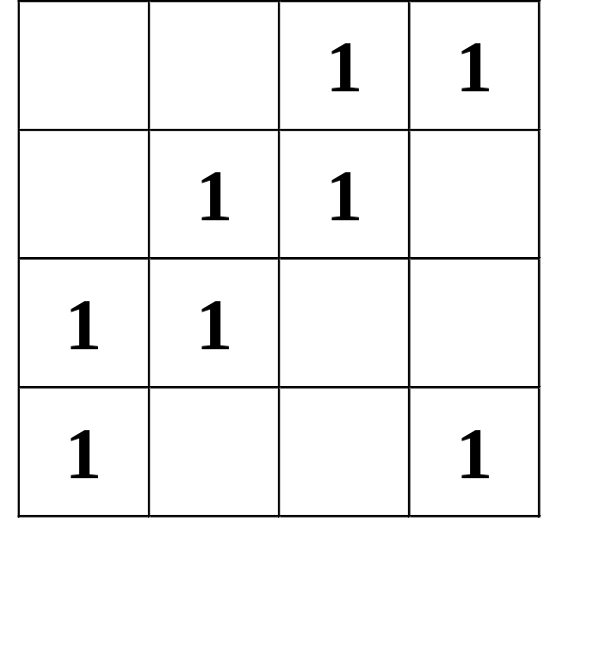
例6 化简：
CD
CD
00
01
11
10
00
01
11
10
AB
AB
00
00
01
01
11
11
10
10
同一逻辑函数，可能有两种以上的最简化简结果
*

Slide 40


BC
A
00 01 11 10
0
1
1 1
1
1 1
1
BC
A
00 01 11 10
0
1
1 1
1
1 1
1
*

Slide 41
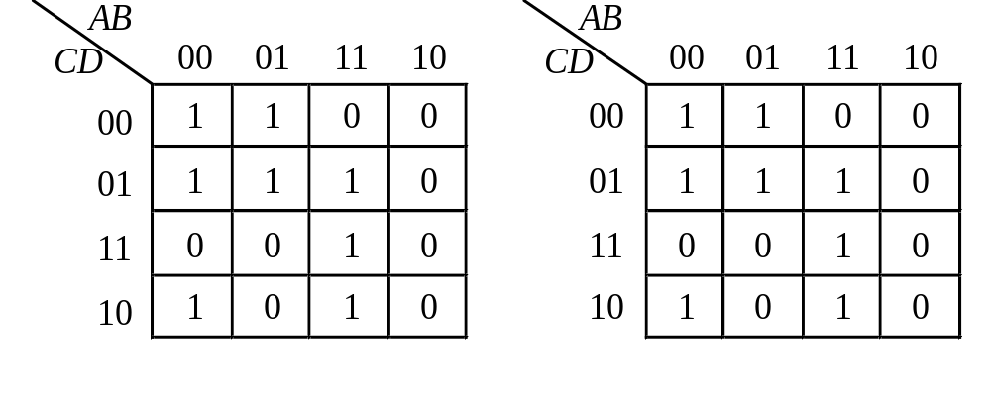
② 在有些情况下，不同圈法得到的与或表达式都是最简形式。即一个函数的最简与或表达式不是唯一的。
ＡＣ＋ＡＢＤ＋ＡＢＣ＋ＢＣＤ
ＡＣ＋ＡＢＤ＋ＡＢＣ＋ＡＢＤ
*

Slide 42
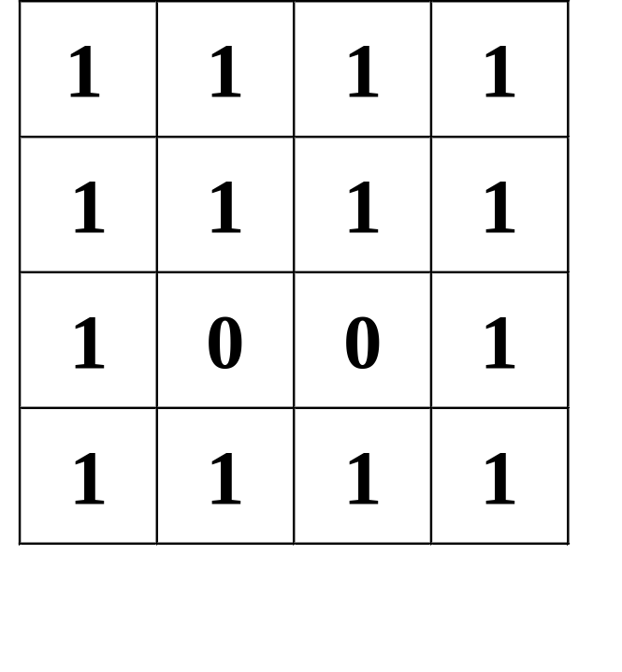
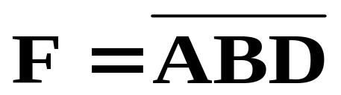
☺由卡诺图求逻辑表达式时，并不一定非用包 围1的方法，如果卡诺图中各方格被1占了大部分，则采用包围0 的方法化简更为简单。
CD
00
01
11
10
AB
00
接收信号强度指示（RSSI）
01
ABD
11
10
*

Slide 43
具有无关项的逻辑函数及其化简
一、约束项、任意项和逻辑函数式中的无关项
约束项——在某些情况下，输入变量的取值不是任意的。当限制某些输入变量的取值不能出现时，可以用它们对应的最小项恒等于0来表示。这些恒等于0的最小项叫约束项。
任意项——有时输入变量的某些取值是1还是0皆可，并不影响电路的功能。在这些变量取值下，其值等于1的那些最小项称为任意项。
无关项——约束项和任意项统称为逻辑函数中的无关项。“无关”指是否将这些最小项写入逻辑函数式无关紧要，在卡诺图中用“×”表示无关项。在化简逻辑函数时，可认为它是1，也可认为它是0。

Slide 44
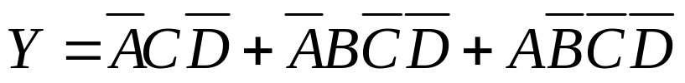
二、无关项在化简逻辑函数中的应用
化简具有无关项的逻辑函数时，如果能合理利用这些无关项，一般都可以得到更加简单的化简结果。
合并最小项时，究竟把卡诺图上的“×”作为1还是0，应以得到的相邻最小项矩形组合最大，而且矩形组合数目最小为原则。
例：试化简逻辑函数
已知约束条件为：

Slide 45
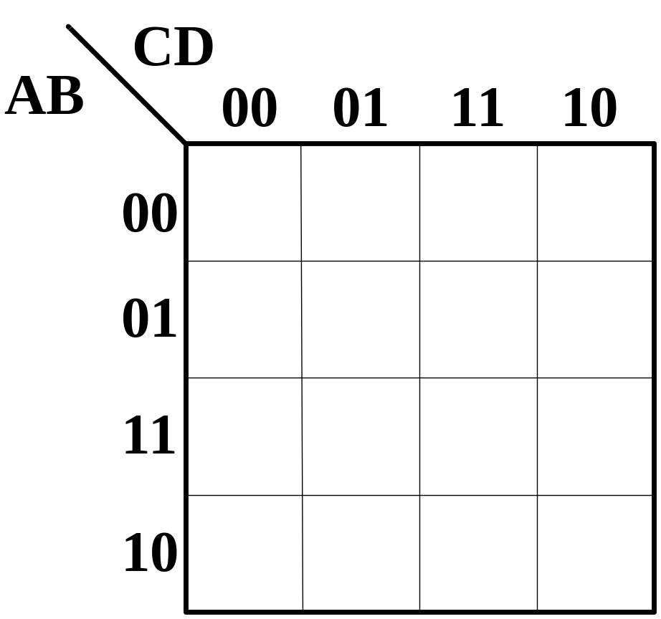
1
1
1
x
x
x
x
1
x
x

Slide 46
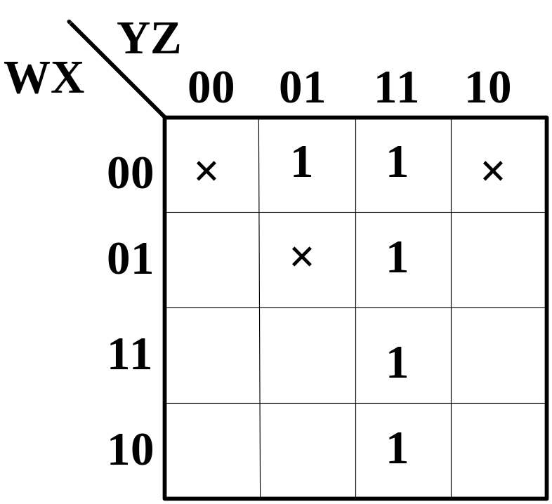
例：试用卡诺图化简逻辑函数

Slide 47
思考：由上例可得出什么结论和启示？
解答：此例有两种解法，从原理而言，两种解法均正确，但就“最简”原则而言，只有一种解法最简单、最可取。因此，在考虑卡诺图化简不唯一性的同时，还应考虑“最简”原则。

Slide 48
思考1：公式化简和卡诺图化简各有何优缺？
化简法 | 优点 | 缺点
公式法 | 化简不受输入变量数目的影响。 | 化简过程没有固定的、通用的步骤可循，不适用于计算机辅助化简。
卡诺图法 | 直观、简单 | 输入变量数目较多时（例如>5），不再直观，且化简需凭设计者的经验，不便于利用计算机完成化简工作。

